Slide 1
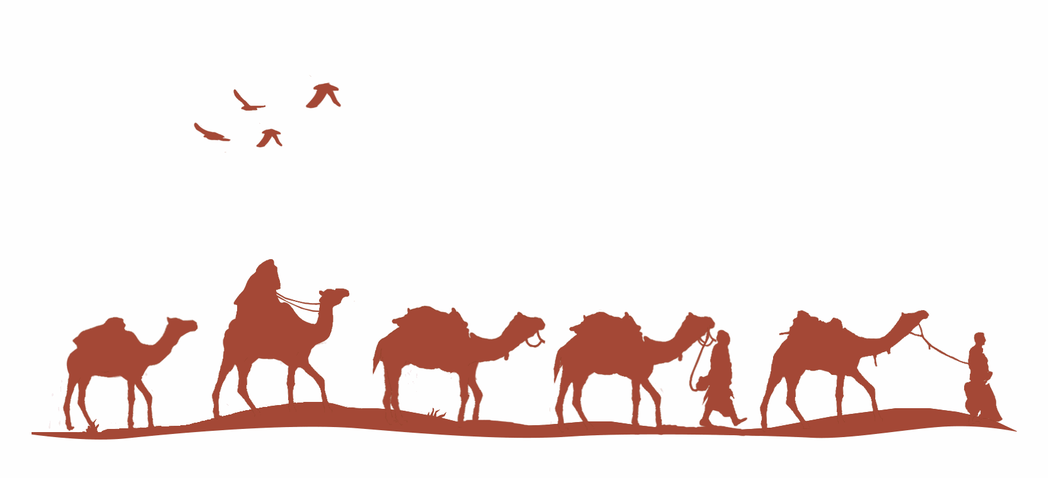
ИСТОРИЯ
6
класс
Тема урока:
«ВЕЛИКИЙ ШЕЛКОВЫЙ ПУТЬ»

Slide 2
ПЛАН
ВЕЛИКИЙ ШЕЛКОВЫЙ ПУТЬ
МАРШРУТЫ ШЕЛКОВОГО ПУТИ
ВЕЛИКИЙ ШЕЛКОВЫЙ ПУТЬ В ОПИСАНИИ ЧЖАН ЦИНЯ
ЗНАЧЕНИЕ ВЕЛИКОГО ШЕЛКОВОГО ПУТИ

Slide 3
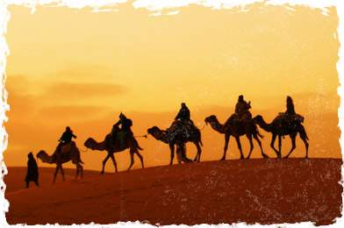
ВЕЛИКИЙ ШЕЛКОВЫЙ ПУТЬ
Великий шёлковый путь - караванная дорога, связывавшая Восточную Азию со Средиземноморьем в древности и в Средние века. В первую очередь, использовался для вывоза шёлка из Китая, с чем и связано его название.

Slide 4
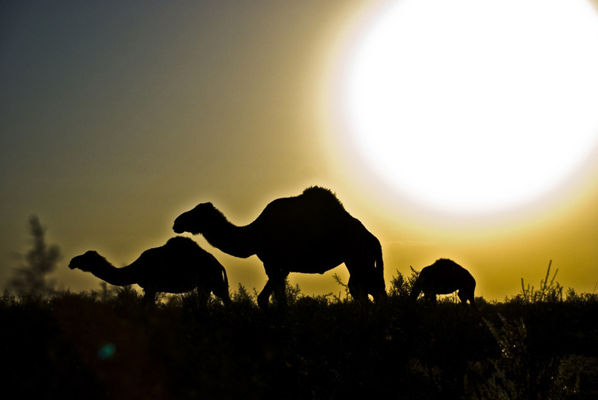
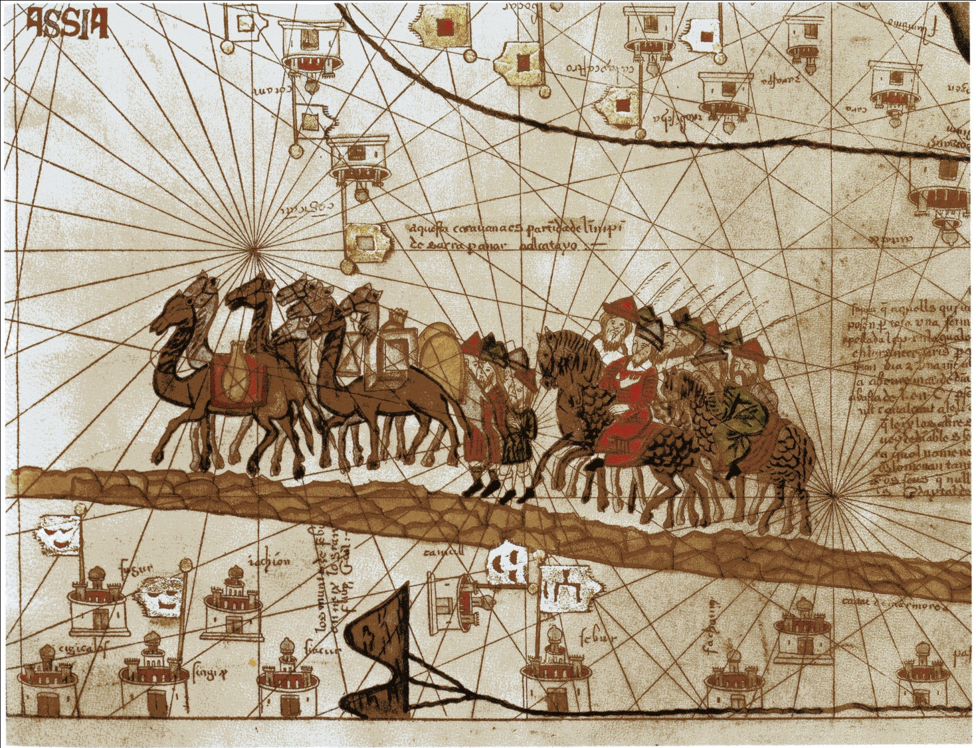

Slide 5
ВЕЛИКИЙ ШЕЛКОВЫЙ ПУТЬ
В период со II века до нашей эры стали зарождаться торговые отношения между Средней Азией и Китаем.
Постепенно эти связи дотянулись и до Рима.

Slide 6
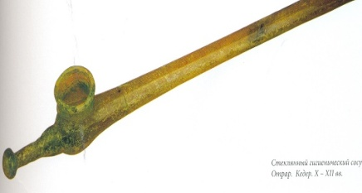
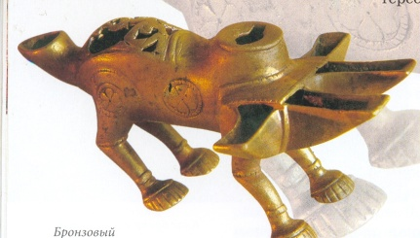
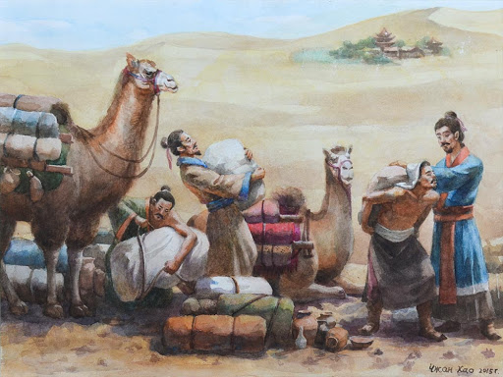
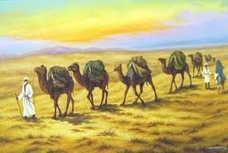
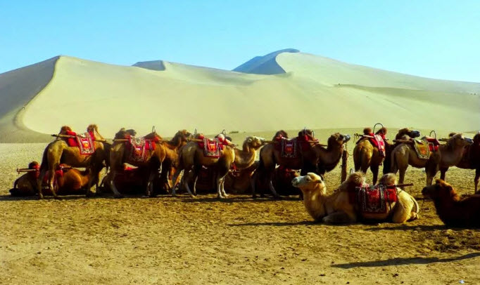
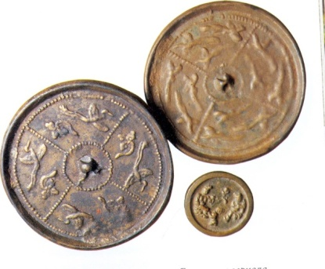
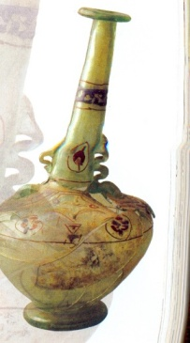
ВЕЛИКИЙ ШЕЛКОВЫЙ ПУТЬ
По нему шли караваны с шелком, украшениями, лекарствами, краской, передвигались дипломаты и путешественники из Японии, Китая, Кореи в Центральную Азию, Русь, Византию, Рим.

Slide 7
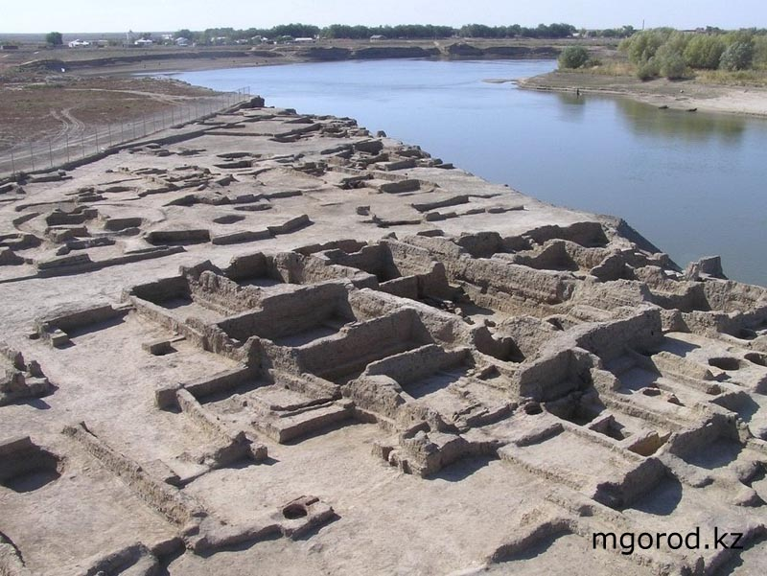
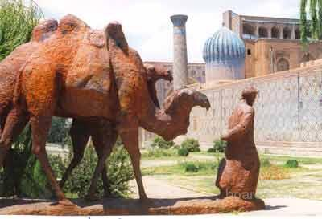
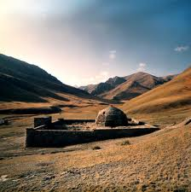
ВЕЛИКИЙ ШЕЛКОВЫЙ ПУТЬ
По дороге находились караван - сараи, места отдыха для купцов и обслуживающего караван персонала, стойбища для верблюдов, лошадей, мулов и ослов.
Тут же можно было продать и купить оптом товар узнать коммерческие новости и цены на товары.

Slide 8
С древних времён слава о китайском шёлке распространилась по всему континенту. Многие народы желали приобрести этот уникальный товар. Поэтому главными товарами были шёлковые ткани и шёлк - сырец.
ВЕЛИКИЙ ШЕЛКОВЫЙ ПУТЬ

Slide 9
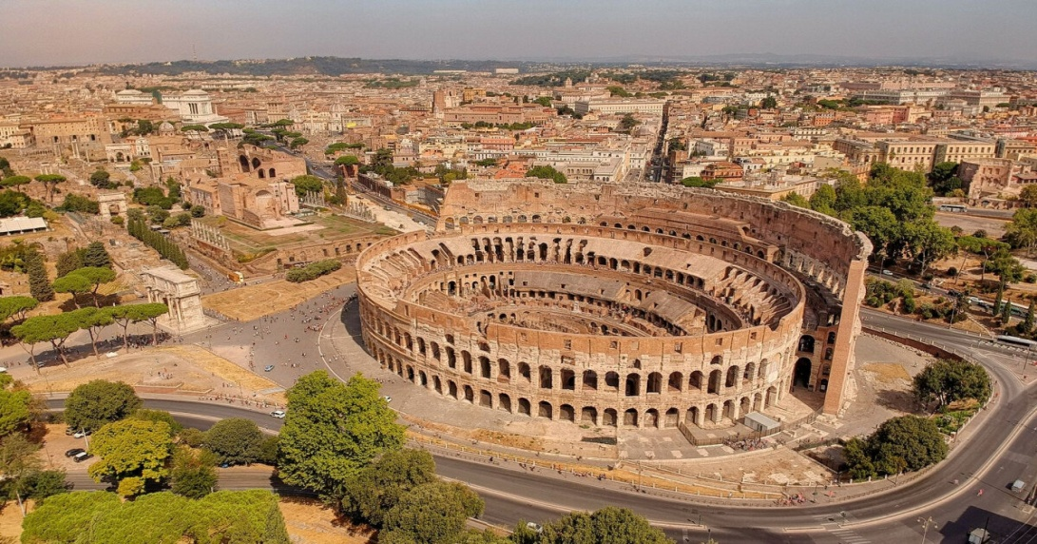
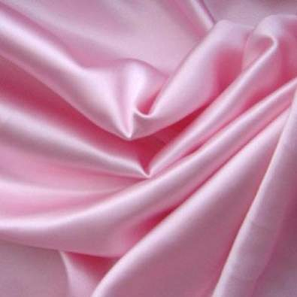
ВЕЛИКИЙ ШЕЛКОВЫЙ ПУТЬ
Название «шелковый путь» ему было дано лишь в 1877 году, немецким географом Ф.Рихтгофеном. А почему?
Прохладную ткань, "легкую, как облако" и "прозрачную, как лёд", римляне называли "китайской вуалью". И это был шелк.

Slide 10
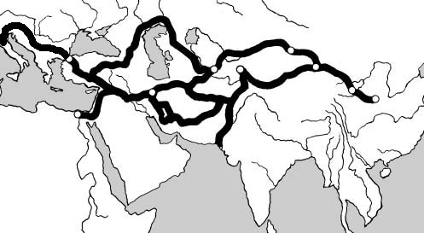
ВЕЛИКИЙ ШЕЛКОВЫЙ ПУТЬ
Рим
Узбекистан
Греция
Китай
Индия
Египет
Дорога занимала 200 дней. Протяжённость Великого шёлкового пути составляла 12 тысяч километров. Мало кто из торговцев проходил всю дорогу полностью. В основном они двигались, сменяя друг друга, и обменивали товары в пунктах на этом пути.

Slide 11
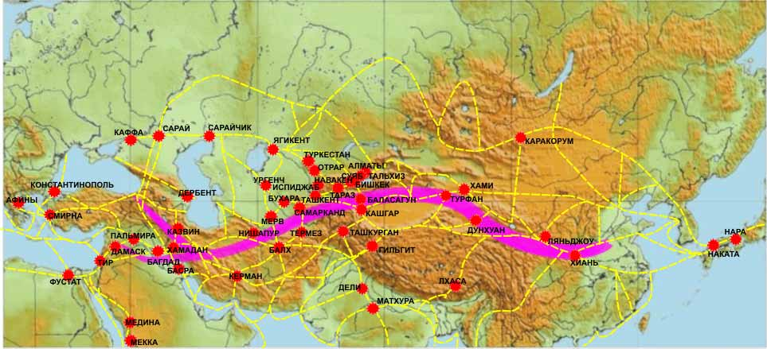
Трассы Великого Шелкового пути
ВЕЛИКИЙ ШЕЛКОВЫЙ ПУТЬ
Примечательно, что сами торговцы никогда не называли свой маршрут Великим Шелковым путем. Назывался он по - разному.

Slide 12
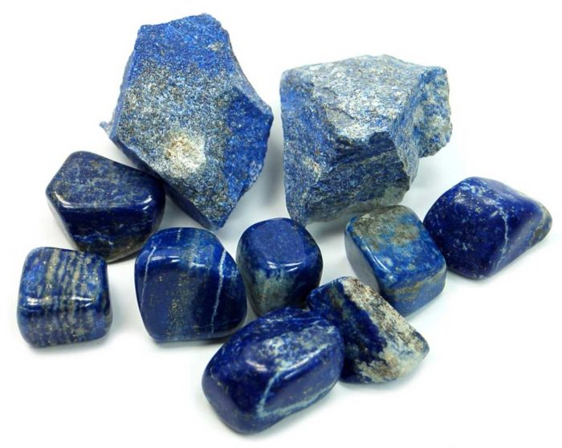
ВЕЛИКИЙ ШЕЛКОВЫЙ ПУТЬ
Один из древнейших путей – «лазуритовый» – сложился ещё в 3-2 тысячелетиях до н. э.
Он начинался в горах Памира,
далее проходил через Иран до Передней Азии и Египта.

Slide 13
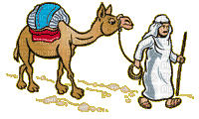
ВЕЛИКИЙ ШЕЛКОВЫЙ ПУТЬ
Другой путь – знаменитая «царская дорога» Ахеменидов.
Связывал города Эфес и Сарды на берегу Средиземного моря с одной из столиц Ирана – городом Сузы. Ещё один путь вел из Ирана через Бактрию, Согдиану, Ташкентский оазис, территорию Казахстана до Алтая.

Slide 14
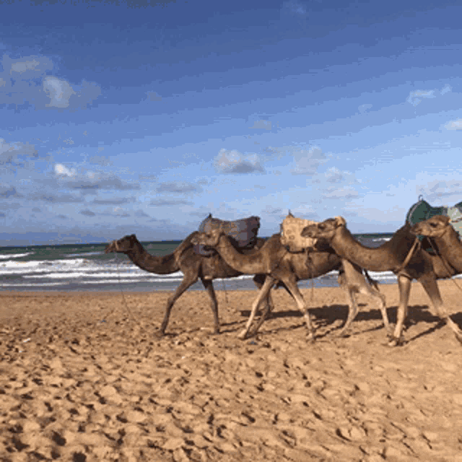
ВЕЛИКИЙ ШЕЛКОВЫЙ ПУТЬ
Существовал и так называемый «серебряный» путь. По нему шли караваны через Хазарский каганат, Булгарское государство – в Киевскую Русь и страны Европы. Серебро, добываемое в рудниках Шаша и на горе Кухи-сим («серебряная гора»), шло на чеканку монет.

Slide 15
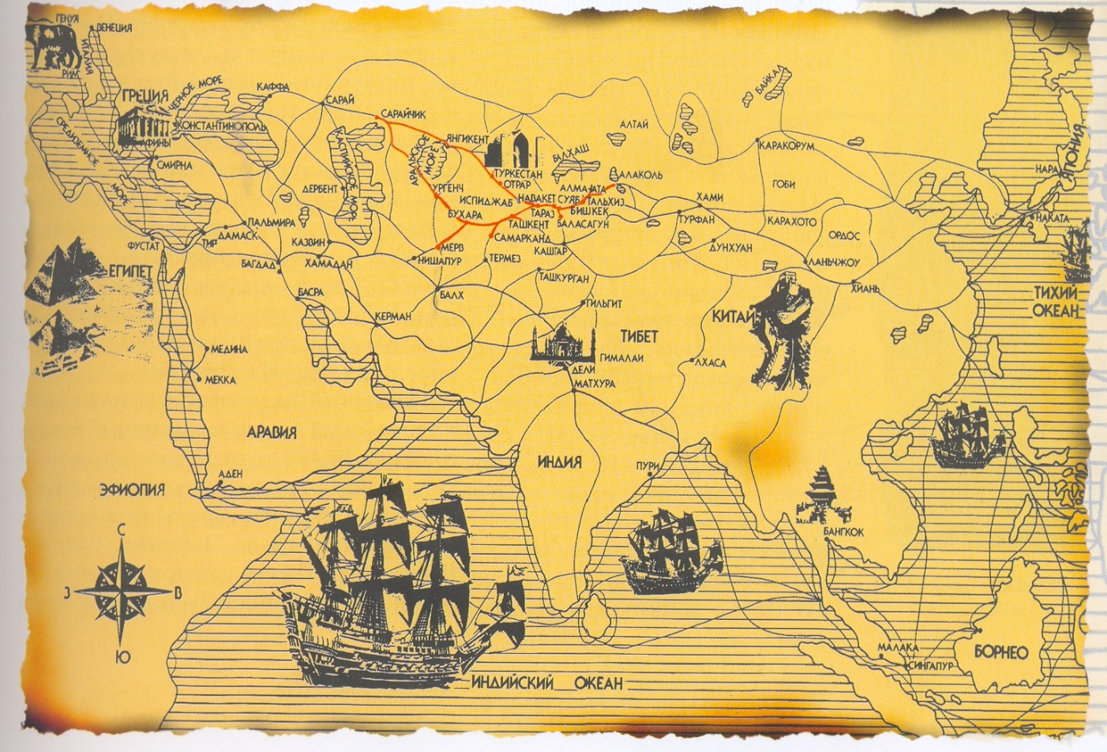
ВЕЛИКИЙ ШЕЛКОВЫЙ ПУТЬ
«Нефритовый путь»
- связывал Восточный Туркестан с Китаем.
«Степной путь»
- из Причерноморья к берегам Дона, оттуда – в Южное Приуралье и к озеру Зайсан.

Slide 17
Шёлк был не единственным ценным товаром на Великом Шёлковом Пути. Китай экспортировал на Запад ещё чай и фарфор.
ВЕЛИКИЙ ШЕЛКОВЫЙ ПУТЬ

Slide 18
Бесконечные караваны верблюдов везли на Восток лучшие товары из Индии: диковинные пряности, драгоценные камни.
ВЕЛИКИЙ ШЕЛКОВЫЙ ПУТЬ

Slide 19
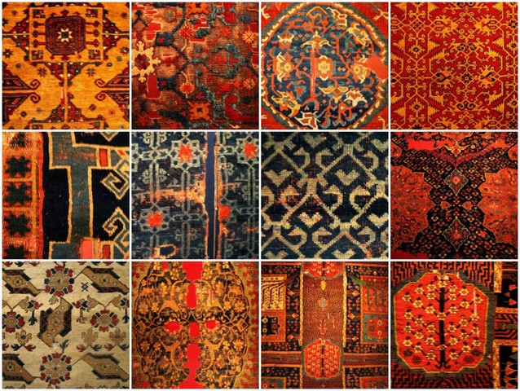
Очень ценились в Китае серебряные изделия из Ирана и стеклянная посуда из Египта.
ВЕЛИКИЙ ШЕЛКОВЫЙ ПУТЬ
В древней торговле большим спросом пользовались ковры из Центральной Азии

Slide 20
С Запада на Восток караваны верблюдов везли меха, кожи, шерстяные и хлопчатобумажные ткани. Благодаря Великому Шёлковому пути китайцы, отделенные от других цивилизаций, попробовали и полюбили виноград, инжир, гранат, грецкие орехи и цитрусовые фрукты.
ВЕЛИКИЙ ШЕЛКОВЫЙ ПУТЬ

Slide 21
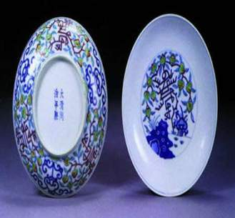
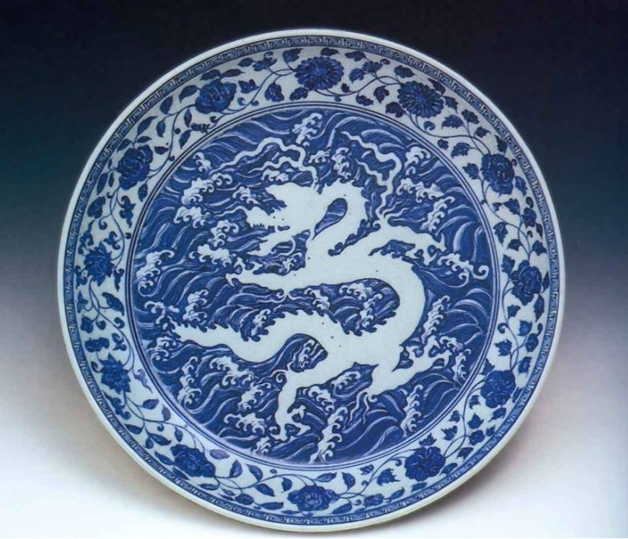
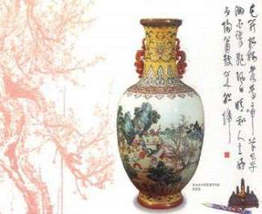
ВЕЛИКИЙ ШЕЛКОВЫЙ ПУТЬ
Караваны везли прославленную фарфоровую посуду. В Западной Европе китайский фарфор ценился на вес золота.

Slide 22
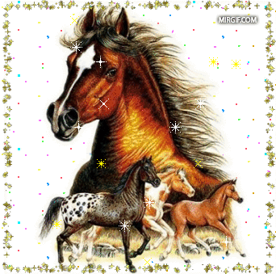
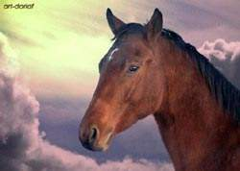
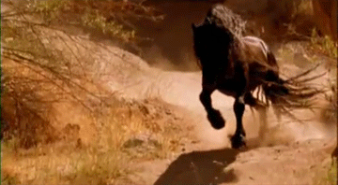
ВЕЛИКИЙ ШЕЛКОВЫЙ ПУТЬ
Из среднеазиатских даров особенно ценились знаменитые кони Давани, быстроногие скакуны, которых китайцы называли «небесными», «крылатыми». А ценились они потому, что в Китае существовала легенда.

Slide 23
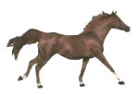
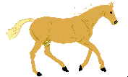
ВЕЛИКИЙ ШЕЛКОВЫЙ ПУТЬ
Чтобы утвердить свою божественность и достичь бессмертия, император должен был вознестись на небо при помощи упряжки неземных лошадей. Именно Чжан Цянь завез в Китай «небесных» коней. Этот предприимчивый путешественник вывез из Средней Азии не только лошадей, но и корм для них – семена люцерны. Вскоре посевы люцерны распространились по всему Китаю.

Slide 24
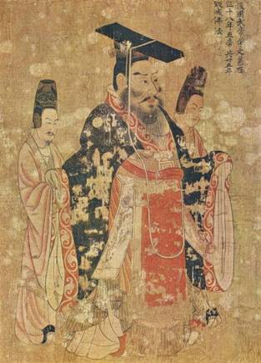
Возникновение Великого шелкового пути
ВЕЛИКИЙ ШЕЛКОВЫЙ ПУТЬ
Китайский император У Ди в 138 г. до н. э. отправил посла Чжан Цянь на поиски союзников в борьбе против воинственных кочевых племён гуннов, которые опустошали северные окраины Китая.
Путешествуя, посол попал в плен к гуннам на десять лет. Однако, ему удалось бежать.

Slide 25
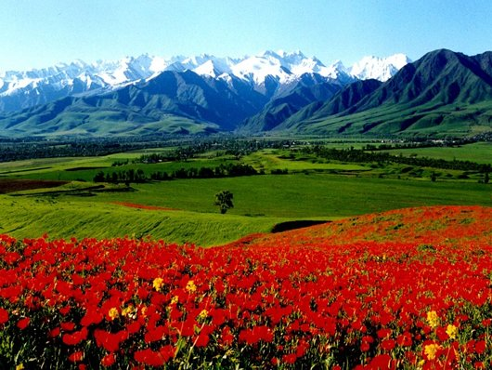
ВЕЛИКИЙ ШЕЛКОВЫЙ ПУТЬ
И он попадает в Ферганскую долину. Для него явилось неожиданностью то, что в долине располагались множество городов, и существовали могущественные государства, такие, как Хорезм, Согдиана и др., обладающие высокоразвитой культурой.

Slide 26
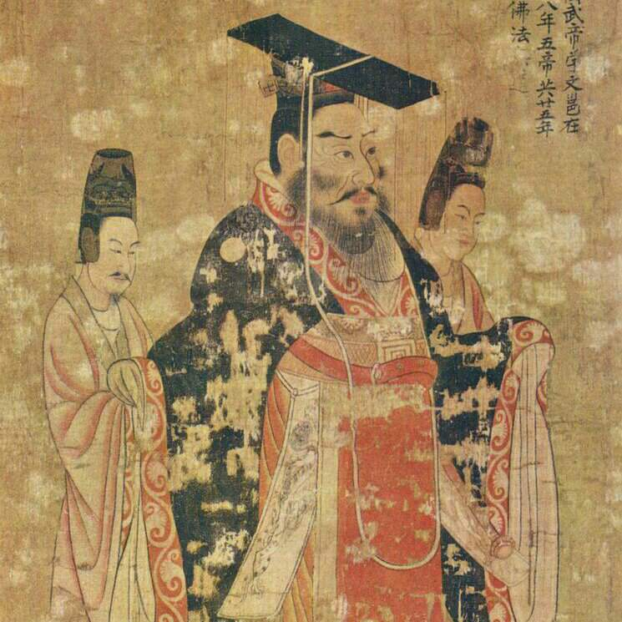
ВЕЛИКИЙ ШЕЛКОВЫЙ ПУТЬ
Правительство императора У Ди решило непременно установить прямую связь со странами Средней Азией и Индией,
Для этого нужно было разгромить гуннов и проложить через степи и пустыни удобные и безопасные пути.

Slide 27
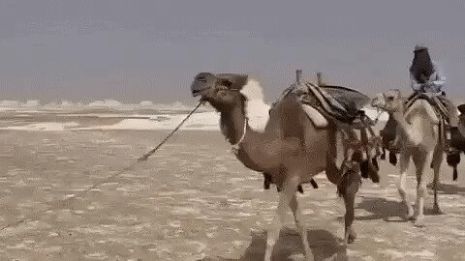
ВЕЛИКИЙ ШЕЛКОВЫЙ ПУТЬ
В 104 году до н.э. китайские армии, миновав пустыню, перевалили через Тянь-Шань и спустились в Ферганскую долину. Так встретились древние цивилизации Китая и Средней Азии

Slide 28
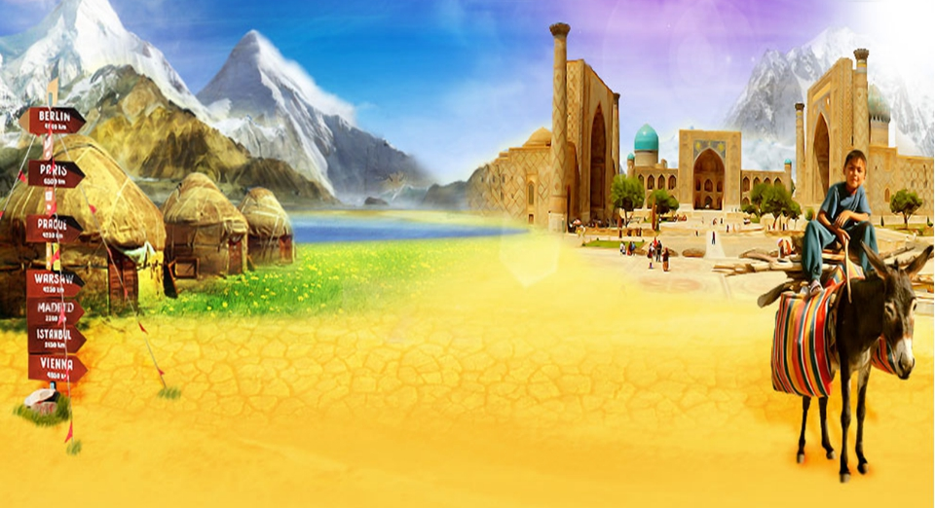
Торговые караваны привозили с собой не только новые товары, но и много новых знаний и технологий из других стран. А увозили с собой сведения о местных городах, их жителях, культуре, быте и традициях.
ВЕЛИКИЙ ШЕЛКОВЫЙ ПУТЬ

Slide 29
Благодаря Великому Шёлковому Пути в то далекое время формировались торговые отношения между народами. Страны, которые связал этот путь, перенимали друг у друга мастерство и опыт, знакомились с новыми языками и культурами.
ВЕЛИКИЙ ШЕЛКОВЫЙ ПУТЬ

Slide 30
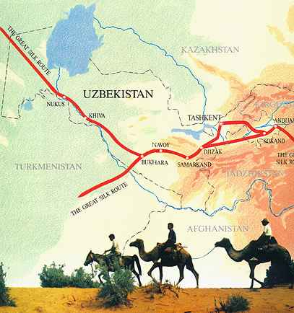
ВЕЛИКИЙ ШЕЛКОВЫЙ ПУТЬ
Великий Шелковый - восьмое чудо света,
В отличие от тех чудес, других,
Не создан кем-то был
и где-то.
Лишь для одной страны и для людей одних.

Slide 31
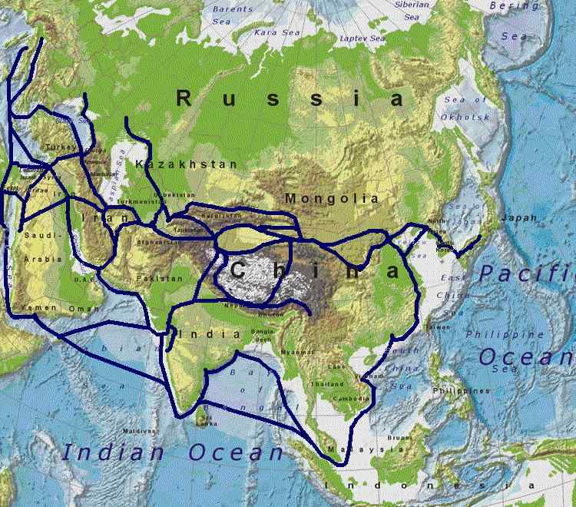
Из древности шагнул в средневековье, Европу с Азией связал, по равнинам и высокогорью, Где еле полз, а где размашисто шагал.
ВЕЛИКИЙ ШЕЛКОВЫЙ ПУТЬ

Slide 32
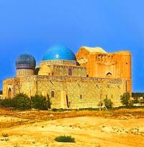
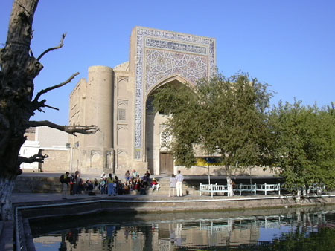
Он к жизни возрождал пустыни, На трассах строил города.
ВЕЛИКИЙ ШЕЛКОВЫЙ ПУТЬ
Двенадцать тысяч километров и поныне
Нас восхищают как и в те года.

Slide 33
подумайте!
ВЕЛИКИЙ ШЕЛКОВЫЙ ПУТЬ
Почему древние летописцы назвали этот путь – 8 чудом света ?

Slide 34
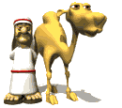
ВЕЛИКИЙ ШЕЛКОВЫЙ ПУТЬ
ЗНАЧЕНИЕ ПУТИ
В МЕЖДУНАРОДНЫХ
ОТНОШЕНИЯХ
Установление
и развитие
торговых связей
между народами
Укрепление дипломатических
отношений между странами
Востока и Запада
Укрепление международных и политических
отношений и дипломатических связей

Slide 35
ВЫВОДЫ
СТАЛИ РАЗВИВАТЬСЯ ШЕЛКОВОДСТВО, ТКАЦКОЕ ПРОИЗВОДСТВО И РАЗЛИЧНЫЕ ВИДЫ РЕМЁСЕЛ
ПОЯВЛЯЛИСЬ И РАЗВИВАЛИСЬ НОВЫЕ ГОРОДА
РАЗВИВАЛОСЬ ИСКУССТВО
КРЕПЛИ МЕЖДУНАРОДНЫЕ ДИПЛОМАТИЧЕСКИЕ, ЭКОНОМИЧЕСКИЕ, КУЛЬТУРНЫЕ СВЯЗИ

Slide 36
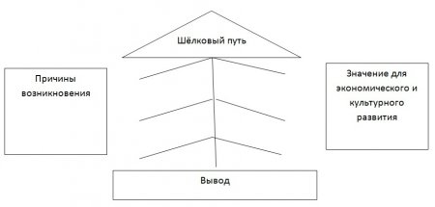
ЗАДАНИЯ
2
1
Прочитайте учебник
§ 36
Стр. 142 – 144.
Заполните
схему.

